Slide 1
캡스톤 디자인 Ⅲ 결과 발표
IoT와 딥러닝을 활용한 버스 승·하차 계수 시스템 개발 연구
공부하고싶다 조

Slide 2
프로젝트 소개
캡스톤 디자인 Ⅱ의 후속
- ‘ 안면 인식을 통한 승 ·하차 측정 IoT 시스템 연구＇
IoT 시스템
: PIR 센서, wifi 모듈, 라즈베리파이, 아두이노
YOLOv3를 활용한 승·하차 계수
: google colab에서 동작
수집한 데이터를 저장

Slide 3
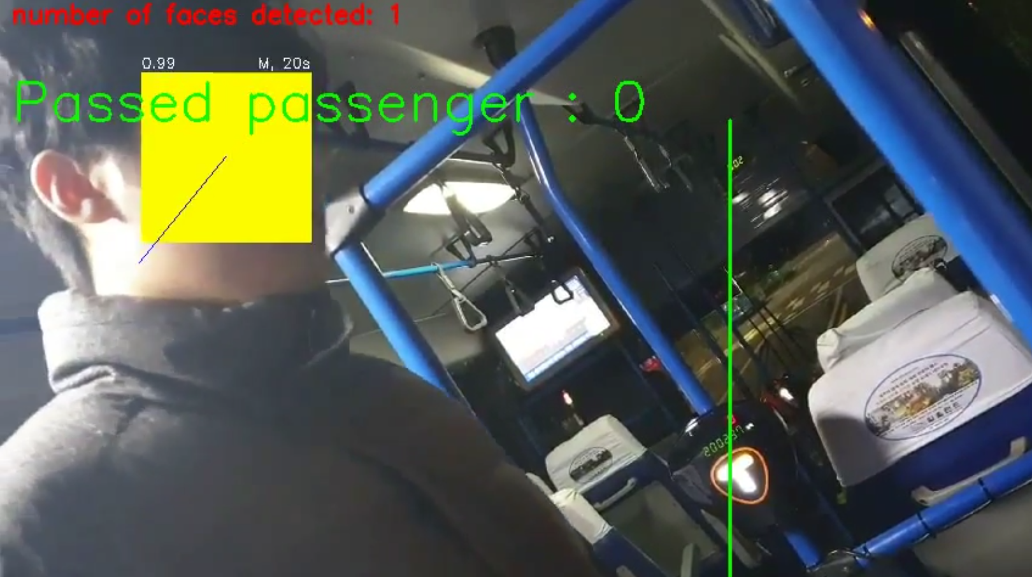
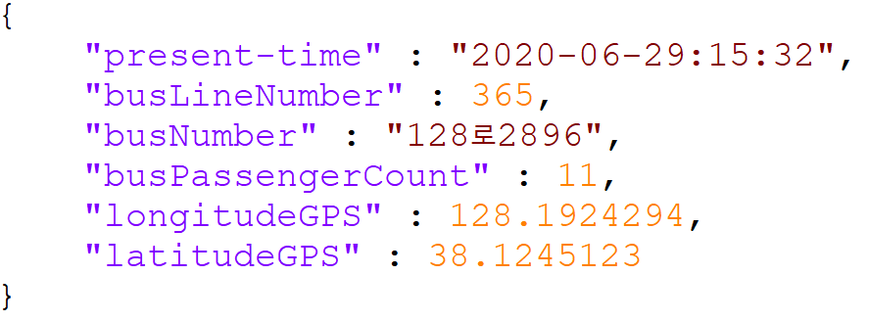
프로젝트 소개
캡스톤 디자인 Ⅱ의 후속
- ‘ 안면 인식을 통한 승 ·하차 측정 IoT 시스템 연구＇
IoT와 딥러닝을 활용한 버스 승·하차 계수 시스템 개발 연구

Slide 4
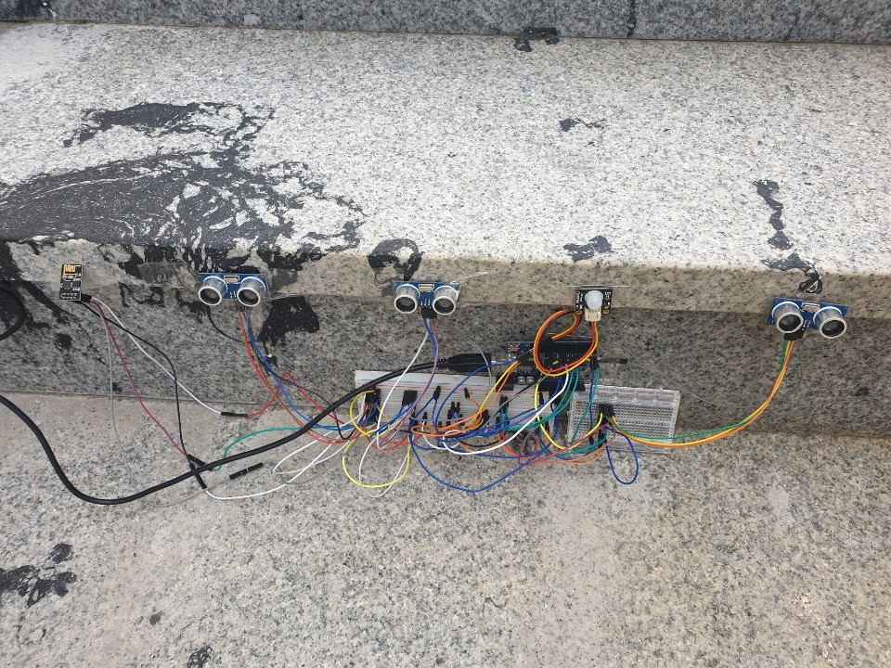
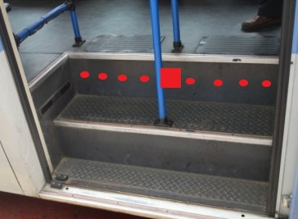
프로젝트 후속 연구
1. 초음파 센서 추가
: 승·하차 감지 시 좀 더 정확하게 승객의 위치를 파악하기 위함
: 여러 개의 초음파 센서를 사용하여 승객을 확인함
시스템 설치 위치

Slide 5
프로젝트 후속 연구
2. 웹서버 구축
: 이전에는 단순 WIFI 통신을 이용해서 데이터 전송
좀 더 빠른 처리 및 모듈화를 위하여 데이터베이스를 구축함.
처리 과정
WIFI 모듈은 APACHE 웹서버 내 로컬 호스트에 있는 PHP에 접속
전송된 값을 PHP 내에서 처리후 쿼리로 만듬
해당 쿼리 데이터베이스에서 처리

Slide 6
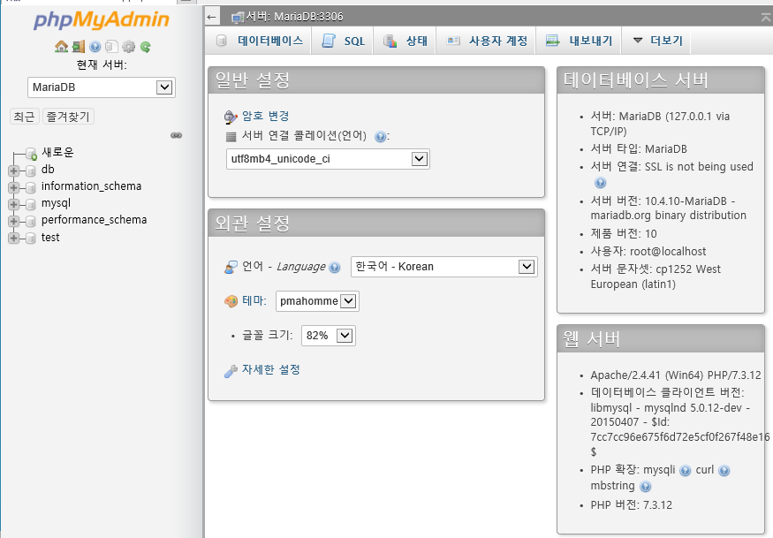
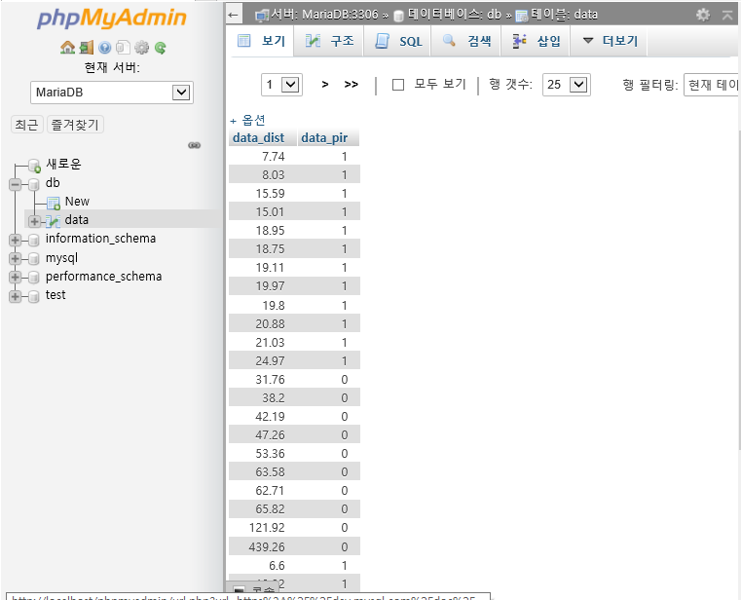
프로젝트 후속 연구
wampserver 화면
MariaDB에 저장된 데이터 베이스 일부 화면

Slide 7
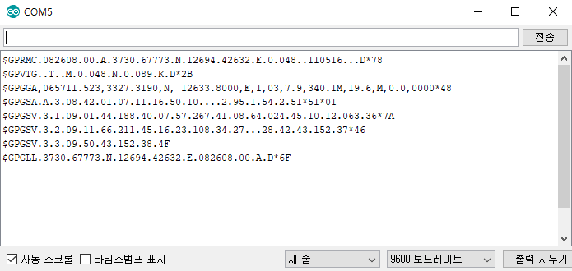
프로젝트 후속 연구
3. GPS
: 아두이노 GPS 모듈을 추가로 사용
: NMEA 코드 형식의 데이터 중 GPGGA 코드를 위도 경도로 변환.
GPS 모듈 데이터 시리얼 화면

Slide 8
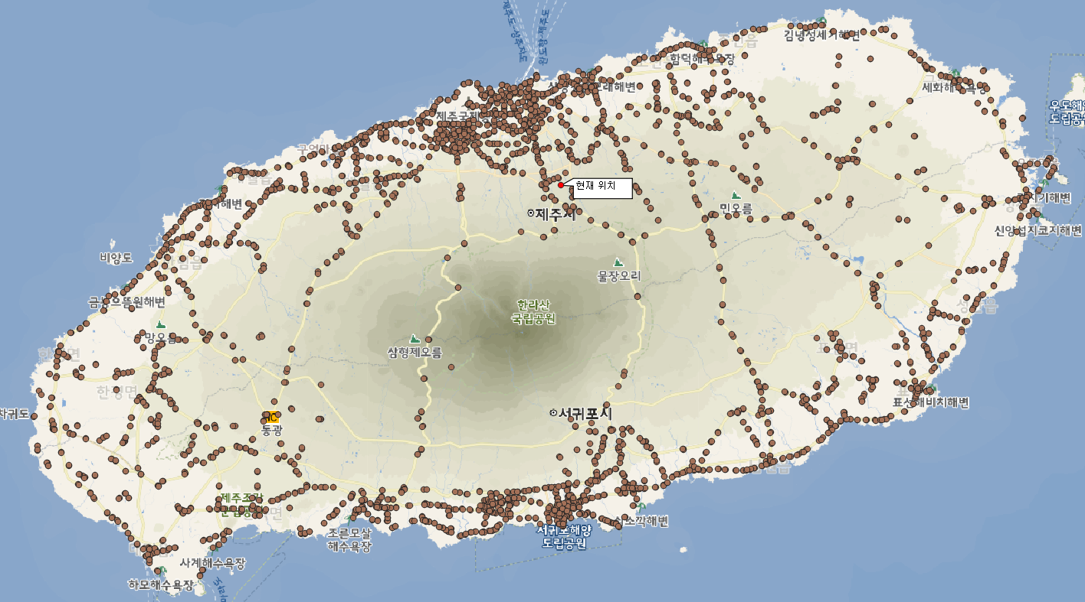
프로젝트 후속 연구
버스 정류장 위치 및 현재 위치에 대한 표시
Qgis 3.1.2v으로 버스 정류장 위치 CSV 내 위도 경도를 통해 표현
현재 위치 GPS의 값의 오차가 1~2m 차이로 크지 않았고, 노선별 위치 비교가 가능

Slide 9
논문 주제
논문 제목
: IoT와 딥러닝을 활용한 버스 승·하차 계수 시스템 개발 연구
논문 구성
서론
선행 연구 분석
설계
구현
실험 결과
결론

Slide 10
논문 내용
서론
- 제주 특별 자치도 및 타 지역에서의 재차 인원 정보가 제공되지 않거나 정확하지 않다.
버스 승객 카드 이용 데이터를 통한 하차 미 태그 발생 빈도수 분석 : 33%
지방대중교통계획 보고서를 통한 현금 사용 인원 파악 : 2016년 약 36%
: 재차 인원 정보 제공을 위한 계수 연구를 진행

Slide 11
논문 내용
선행 연구 분석
- 천장형 카메라 계수 연구
천장형 카메라 계수 방식의 영상 픽셀 색상값 변화 취약성을 보완하는
방법으로 안면 감지 딥러닝 활용 승·하차 계수 방식 제시
기존 연구는 승·하차를 판단하기 위한 방법만 연구하기 때문에
승·하차 결과 데이터를 IoT를 통해 시스템에 전송하는 방식을 제시

Slide 12
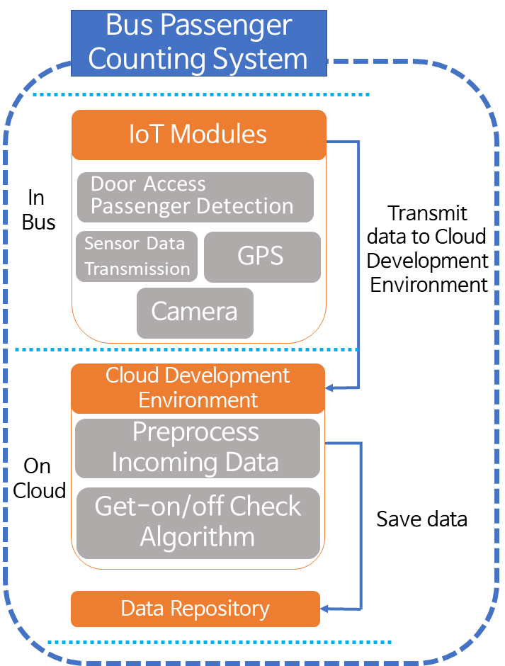
논문 내용
설계
IoT 모듈
1. 출입구 접근 승객 파악 : PIR, 초음파 센서
2. GPS : 현재 위치의 경도, 위도 파악
3. 센서 데이터 통신 : WIFI 모듈
4. 카메라 : 동영상 촬영
전체 모듈별 설계도

Slide 13
논문 내용
설계
클라우드 환경
1. 데이터 전처리 : IoT의 데이터 처리
2. 승·하차 계수 프로그램 : 안면 움직임을 통해
승객 승·하차를 계수
전체 모듈별 설계도

Slide 14
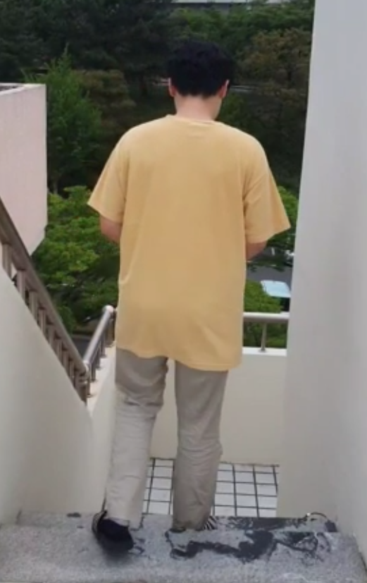
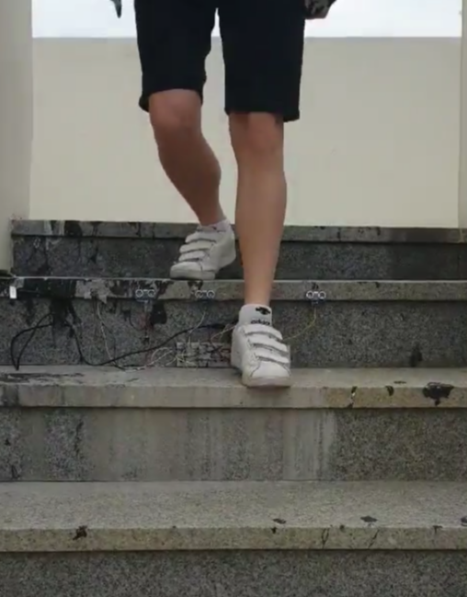
논문 내용
구현
: IoT 센서 결과
계단에 설치된 시스템 예시
시스템 동작 여부 실험

Slide 15
논문 내용
구현
: GPS 데이터 처리
아두이노 GPS 동작 시 NMEA 코드 발생
GPGGA 코드를 파싱
현재 위치 파악
구현
: 클라우드 환경
YR-022 광각 카메라 모듈로 촬영한 동영상을 Google Colab에 전송

Slide 16
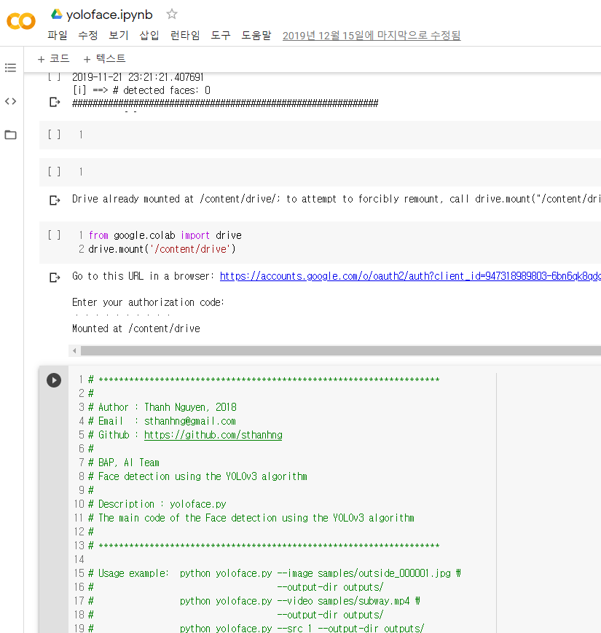
논문 내용
Google colab 내 프로그램 화면

Slide 17
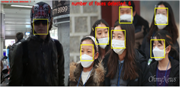
논문 내용
구현
: 안면 인식
·
마스크, 선글라스를 착용한 사람도
높은 확률로 사람이라고 판단
·
안면 인식을 활용
인식된 얼굴 좌표를 기준으로 유사
얼굴 좌표를 구하여 안면 움직임 계산
yolo-face 모델

Slide 18
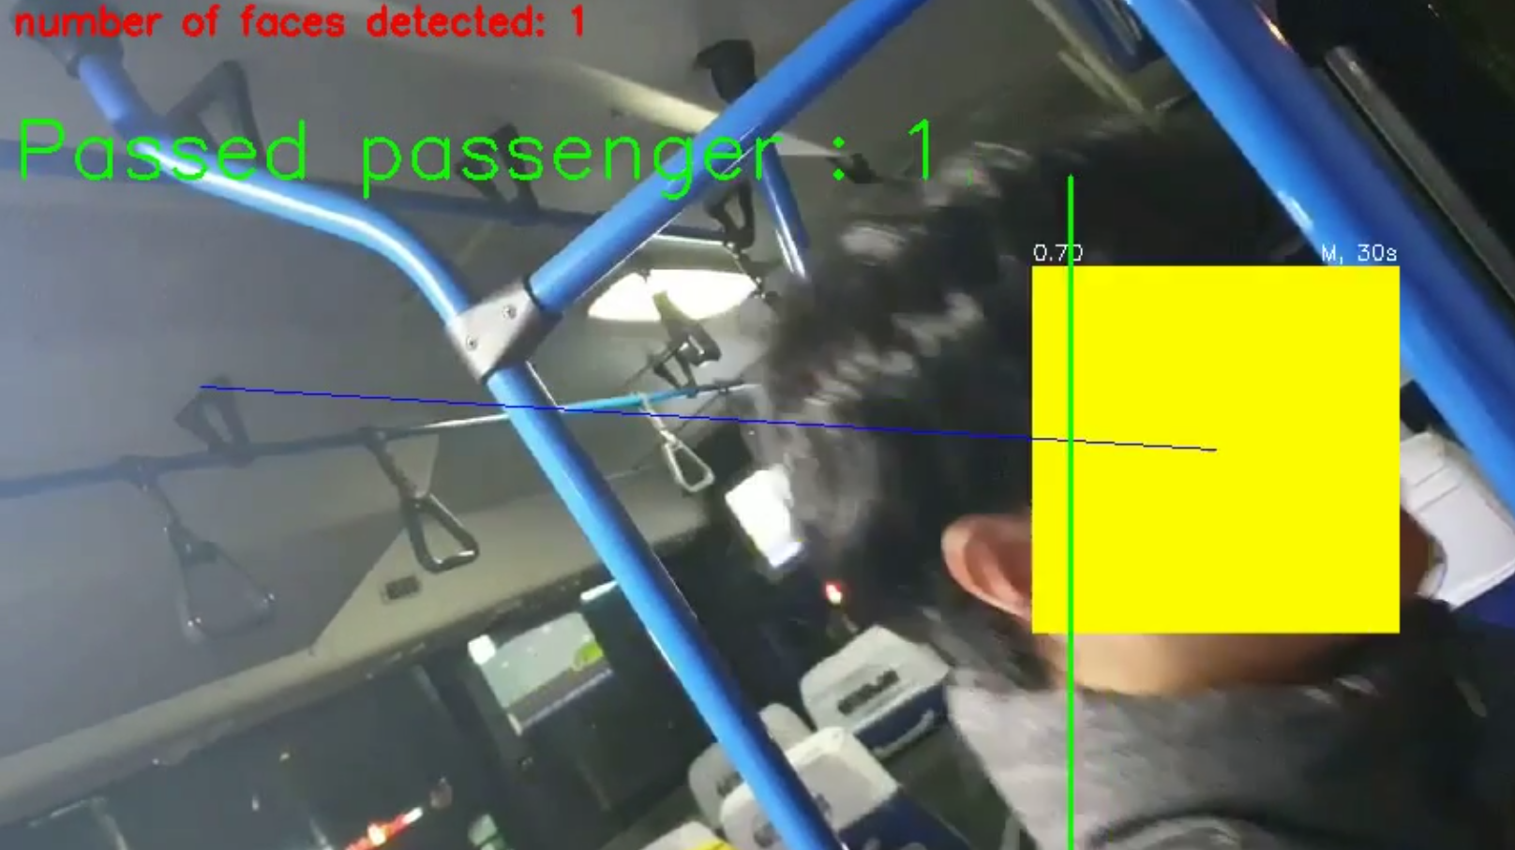
논문 내용
구현
: 안면 인식
버스 하차 계수 테스트 1
버스 하차 계수 테스트 2

Slide 19
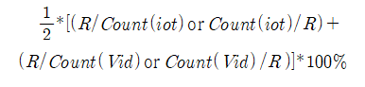
논문 내용
실험 결과
- 실혐의 계산 정확도
R : 실제 하차한 인원 수
Count(iot) : IoT가 감지한 인원 수
Count(Vid) : 승하차 프로그램으로 계수한 인원 수

Slide 20
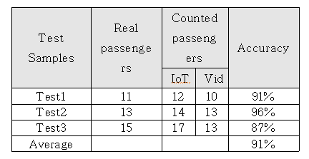
논문 내용
실험 결과
시뮬레이션 결과

Slide 21
논문 내용
결론
- 실제 버스에서의 실험 데이터를 얻지 못했음.
본 시스템 활용 시 카드 태그와 관계없이
승하차 계수 및 많은 정보를 데이터화 할 수 있음.

Slide 22
향후 계획
- 더 많은 데이터 확보를 위해 현재 실험을 계속 진행하고 있습니다.
- 정보과학회 논문 투고 예정입니다.

Slide 23
감사합니다.

